Slide 1
Scopus http://lib.semmelweis.hu/nav/adatbazisok
Vasas Lívia, PhD
vasas.livia@semmelweis-univ.hu
2017

Slide 2
A tartalma
66 millió rekord
22.748 peer-reviewed folyóiratok (több mint 3.476 teljes szövegű nyílt hozzáféréssel)
558 könyv sorozat és 1.3 millió tétel
138.000 egyedi mű (20.000 éves gyarapodás)
Szakterületek: természettudomány, társadalom és bölcsészettudomány

Slide 5
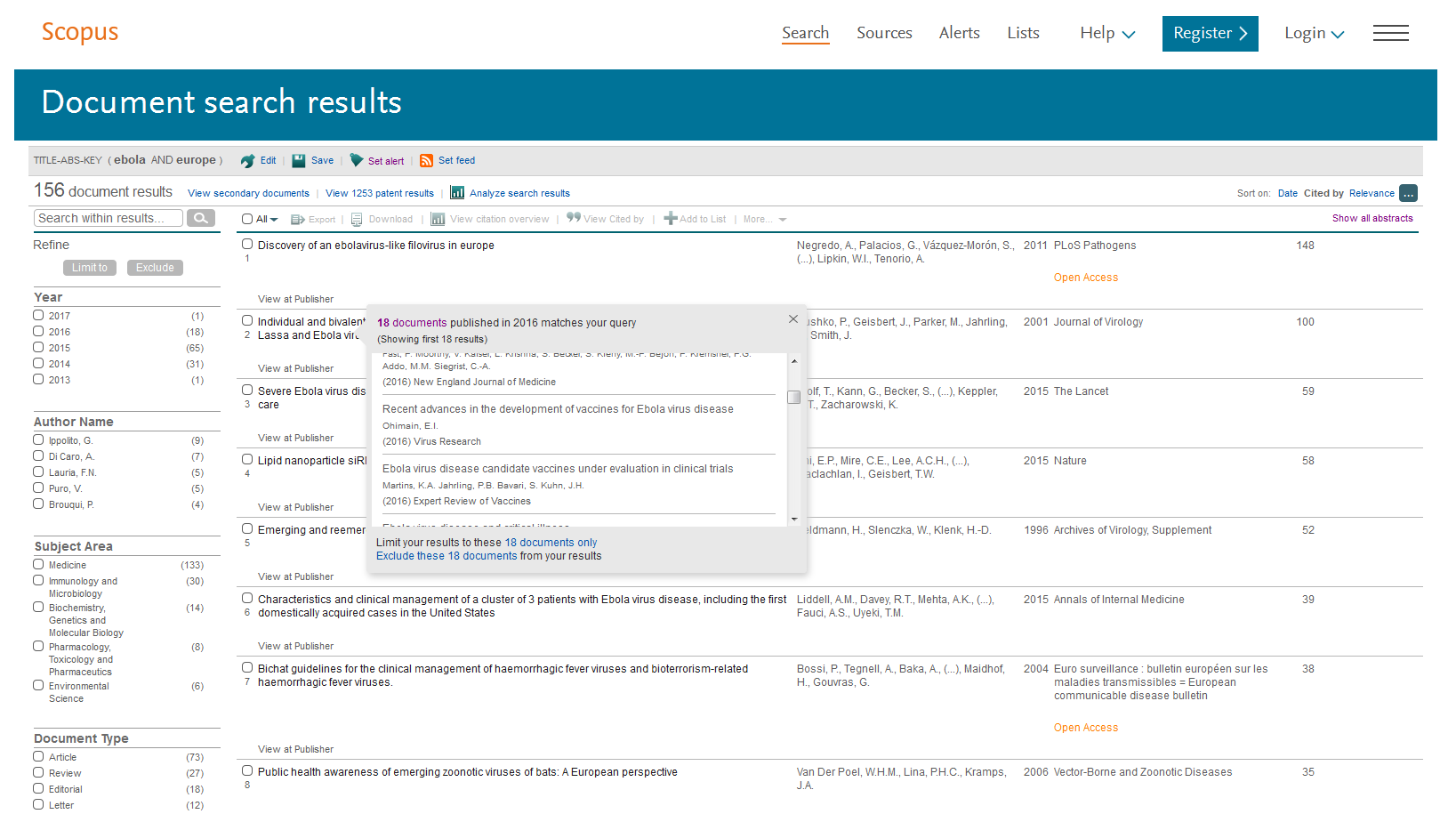

Slide 6
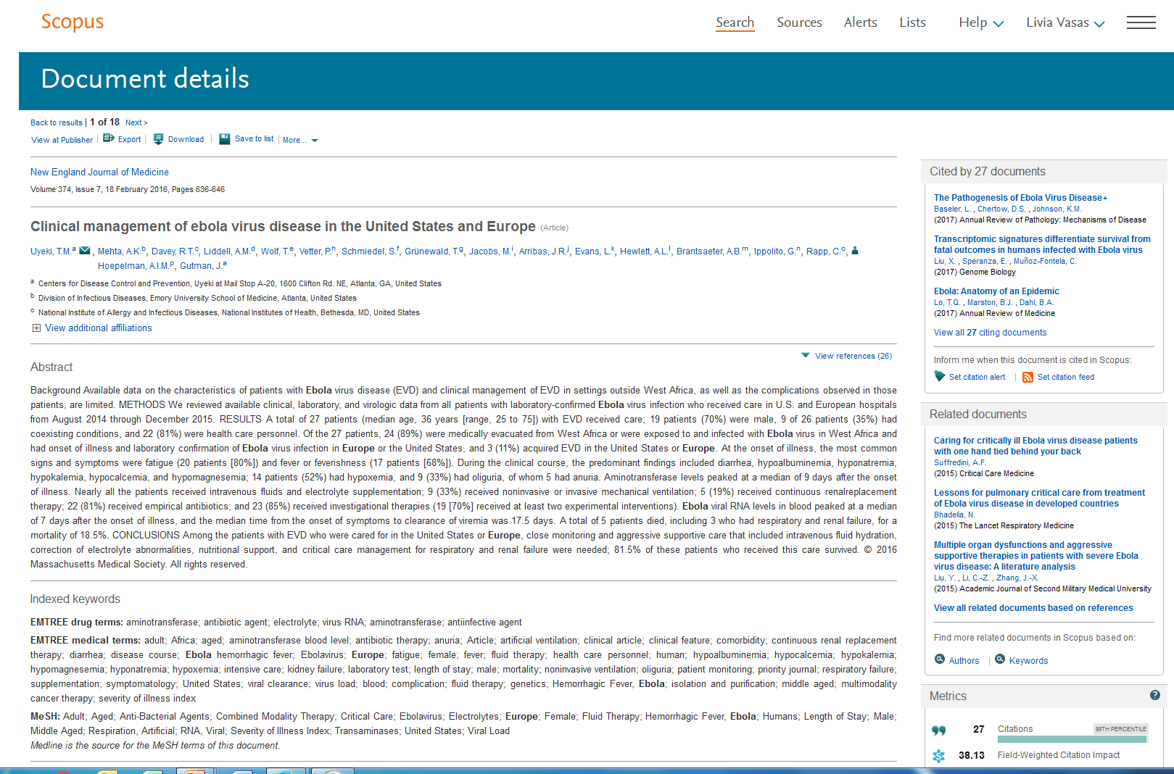

Slide 7
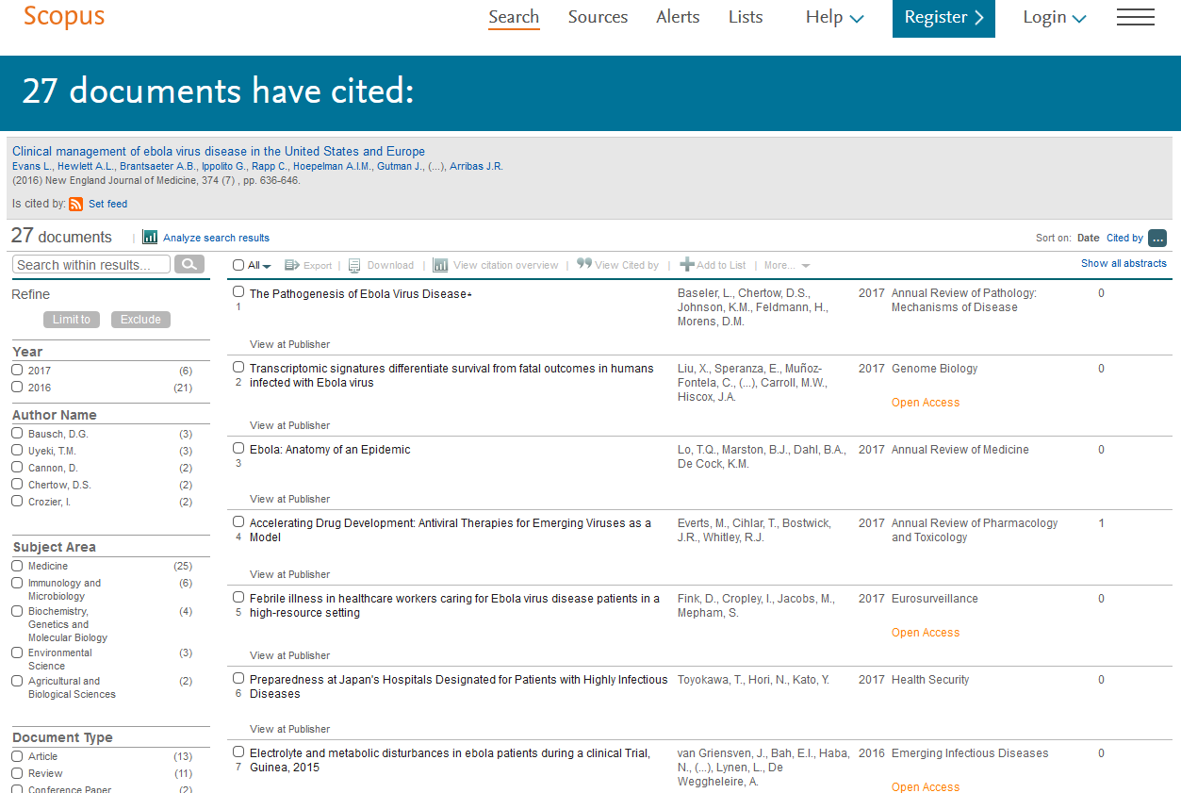

Slide 8
A teljes szöveg

Slide 9
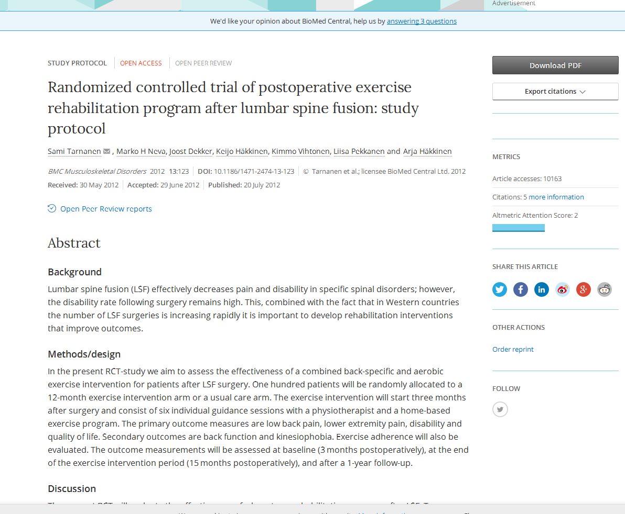

Slide 11
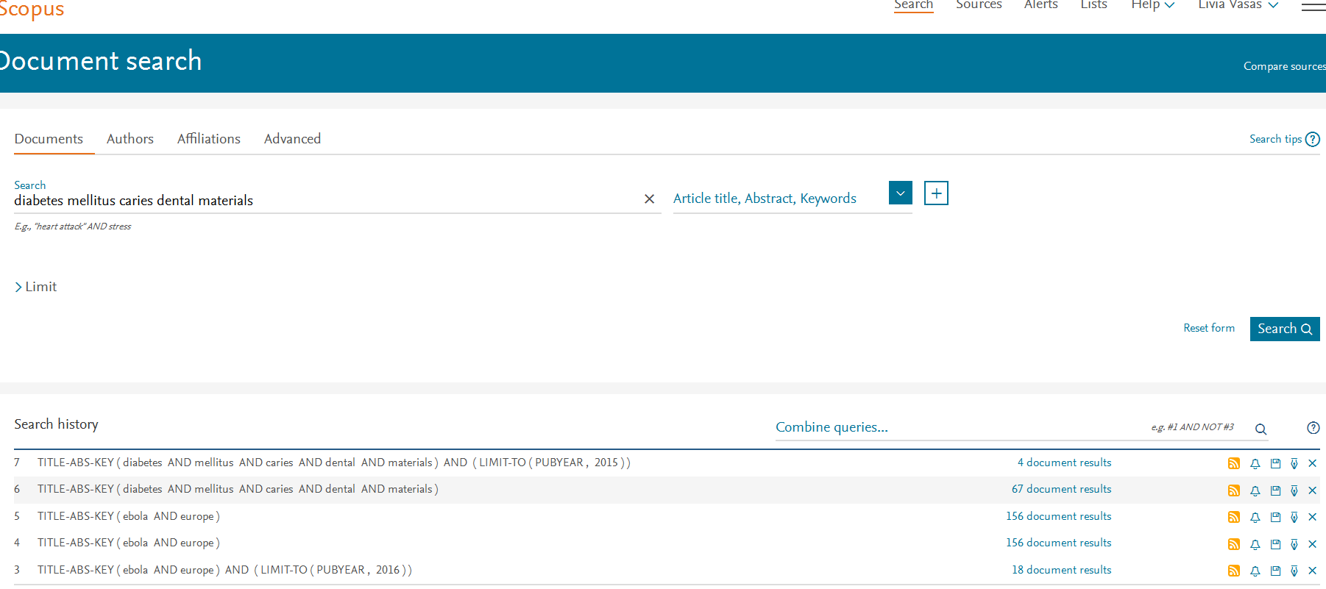

Slide 12
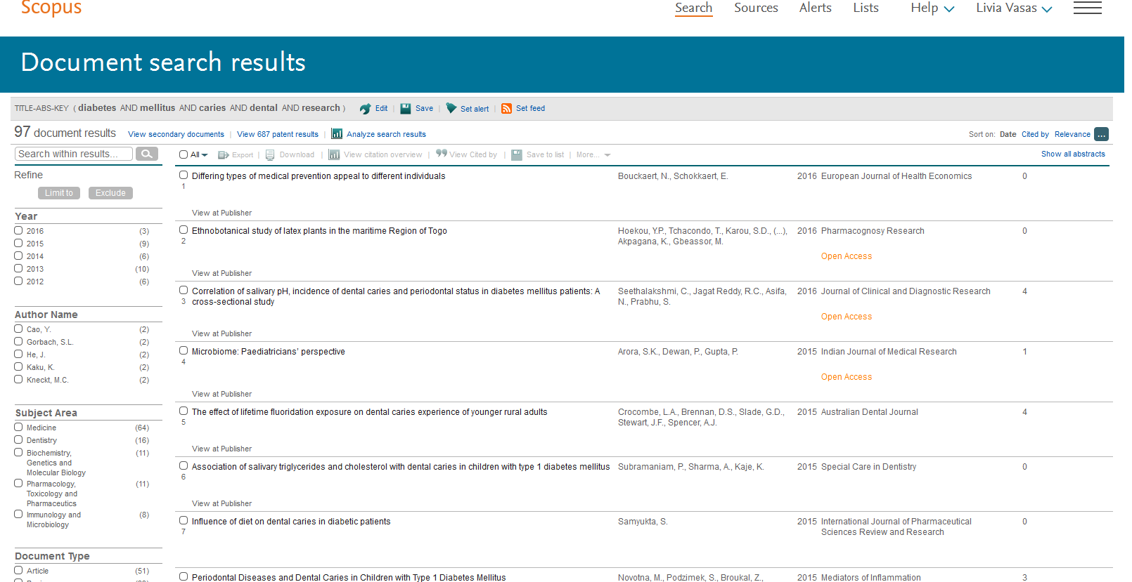

Slide 13
Magyarázat
View secondary documents: a nem indexelt tételek irodalomjegyzékében keres
Patents - kapcsolódó szabadalmak
Analyze search results: elemzi az adott dokumentumokat éves bontásban

Slide 14
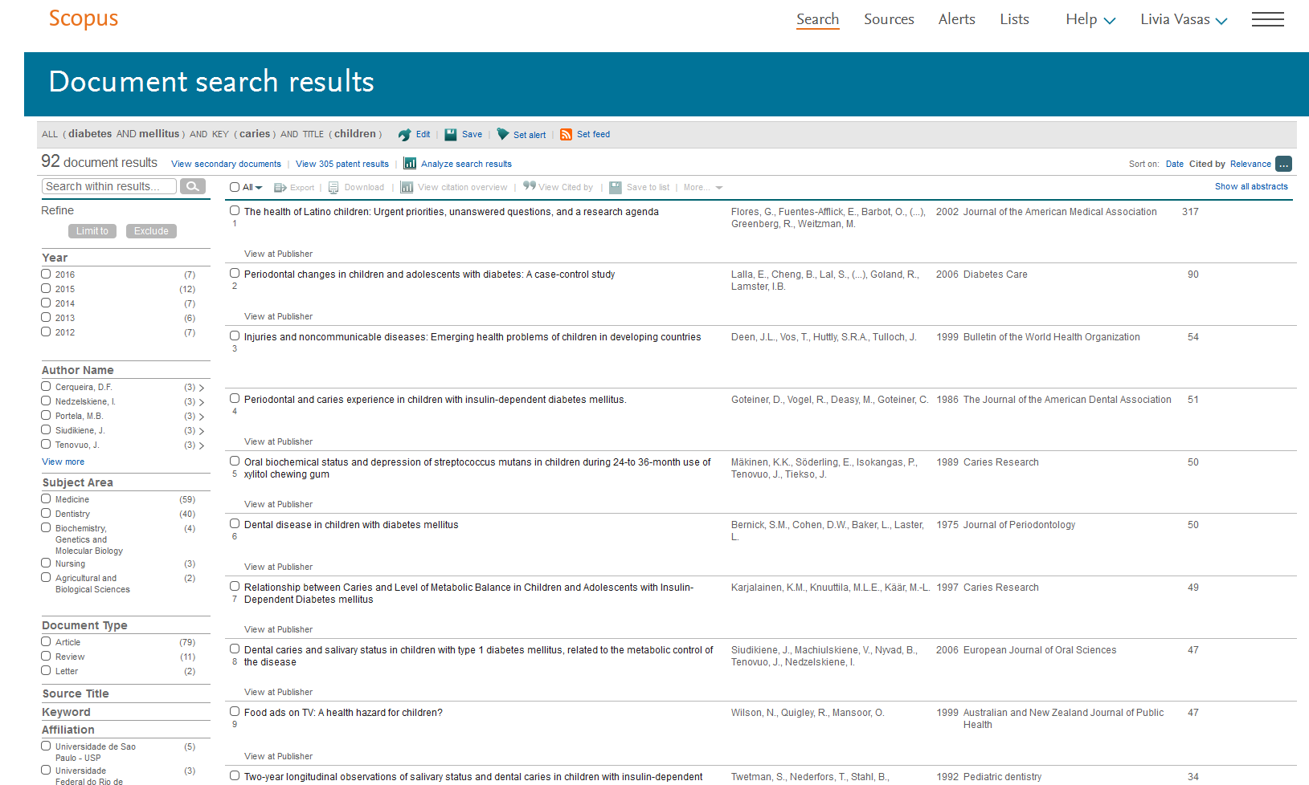

Slide 15
A cím: „Diabetes mellitus and associated oral manifestations: a review”
Melyik a helyes folyóiratcím?
Journal of oral pathology
Lancet
Nature
Mennyi a közlemény citációja?
20-30 50-60 70-80 90-100

Slide 16
A címben szerepeljen: ”eating disorder” kifejezés, s kulcsszavak: „child” „depression” legyenek
A legidézettebb közleményre hivatkoztak:
100-200 200-400 400-500
Mennyi a „review” típusú közlemények száma:
10-20 21-30 31-40
Hány közlemény származik Magyarországról?
11-20 1-6 7-10

Slide 17
Kérdés Kezdje a keresést a Scopusban
Ki a levelező szerzője (correspondence author) a 10.1002/ijc.26364 DOI számú közleménynek?
Fekete T.
Rásó E.
Liko I.
Rigó J.

Slide 18
Kérdés Kezdje a keresést a Scopusban
Keressen rá olyan dokumentumokra, amelyek tartalmazzák a "gluten free diet" és child mint kulcsszavak /keywords/ kifejezéseket. Hányszor idézik a legidézettebb közleményt a témában?
650-750
800-900
950-1100

Slide 19
Analyse search results

Slide 20
Teljes rekord

Slide 21
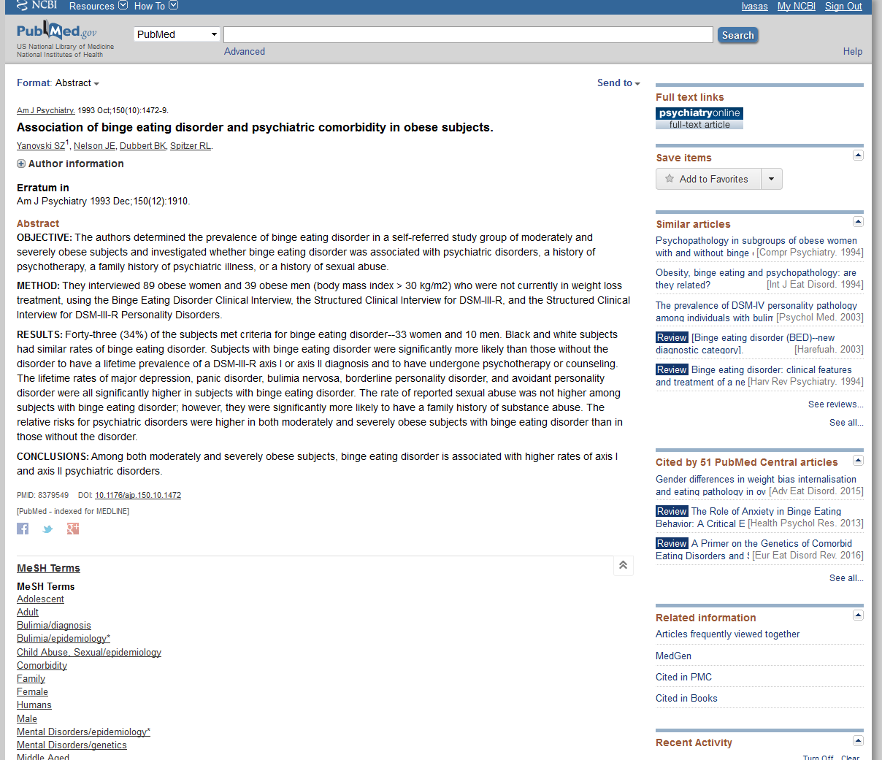

Slide 22
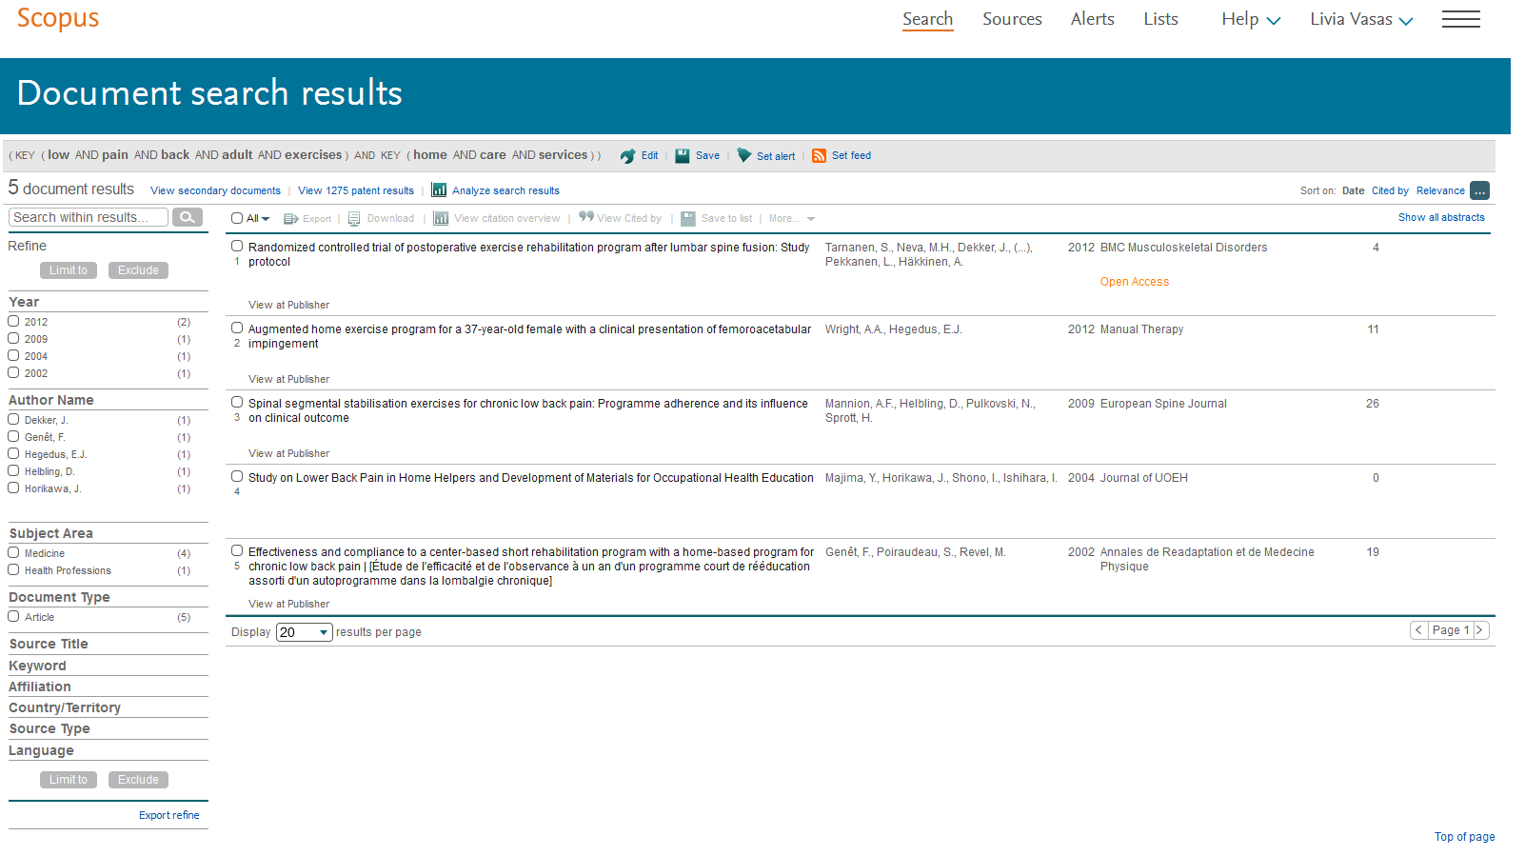

Slide 23
Regisztráció után: értéknövelt szolgáltatások

Slide 24
Search a publication with doi: 10.1053/j.ajkd.2011.12.014 in Scopus database
Who is the correspondence author (the author you can contact) of the publication?
Krishnan M.
Kalantar-Zadeh K.
Huang E.
Kopple J.D.

Slide 25
Kérdések
Naponta aktualizálják
Igaz Hamis
A kiadója Springer
Igaz Hamis
A lefedettsége 1970-től napjainkig tart
Igaz Hamis
Csak angol folyóiratokat indexel
Igaz Hamis

Slide 26
Köszönöm a figyelmet!

